Slide 1
Biomechanika 10
Energie
Daniel Jandačka, PhD.

Slide 2
Jak je skokan o tyči schopen transformovat rychlost, kterou získal při rozběhu, do dosažené výšky skoku?
Odpověď a vysvětlení souvisí se vztahem mezi mechanickou prací a energií.

Slide 3
Práce
Práce je součin velikosti síly a velikosti posunutí tělesa ve směru působení této síly.
kde W je práce vykonaná na tělese (J), F velikost síly (N) a d posunutí působiště síly ve směru působící síly (m).
K tomu, abychom mohli určit práci, která byla vykonána na tělese, musíme znát tři informace:
1. Průměrnou sílu, která působila na těleso.
2. Směr této síly.
3. Posunutí tělesa ve směru působící síly během doby, kdy tato síla na těleso působí.

Slide 4
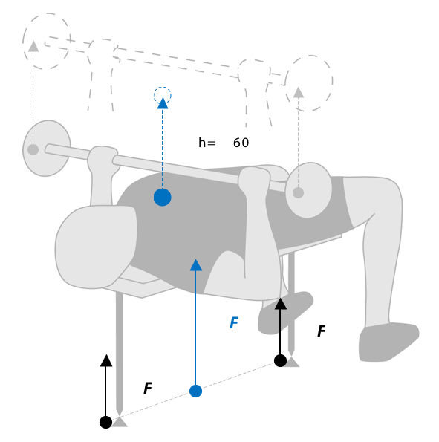
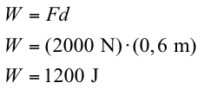
Například kulturista působí proti čince a horním končetinám při cvičení bench press stálou silou 2000 N. Těžiště soustavy činky a horních končetin se posune o 0,6 m vertikálně (obr. 12). Jak velkou práci kulturista vykonal?

Slide 5
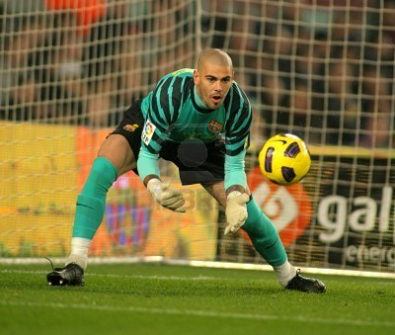
Kladná a záporná práce
Mechanická práce síly je záporná, když se těleso posouvá proti této síle.
Brankář koná zápornou práci, když chytá míč do rukou, vzpěrač, když pomalu spouští činku z horní do dolní polohy, podložka, když gymnasta dopadá na gymnastický koberec, tření na lyžaři, který sjíždí z kopce dolů.
Obecně lze konstatovat, že brzdné síly konají zápornou práci.

Slide 6
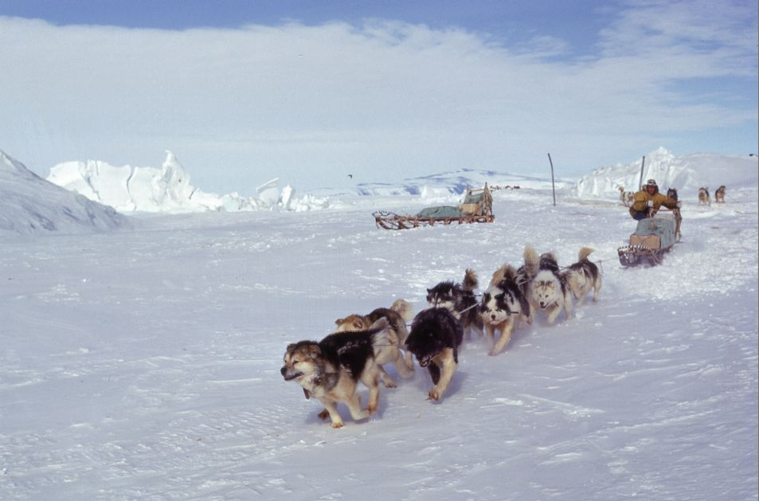
Kladná práce je silou konána, když se těleso posouvá ve směru této síly.
Oštěpař koná kladnou práci, když pohybuje oštěpem ve směru hodu, vzpěrač, když zvedá činku, podložka působící na skokana na lyžích ve fázi odrazu.

Slide 7
Svalová práce
Svaly také mohou konat mechanickou práci. Když svaly kontrahují, vytvářejí tažné síly na jejich úpony. Dle konání mechanické práce rozdělujeme svalové akce takto:
Koncentrická akce – „taková, při níž jsou úpony svalů taženy blíže k sobě“ (Knuttgen a Kraemer, 1987). Svaly pak konají kladnou mechanickou práci, protože svalová síla působí ve směru pohybu úponů svalů. Sval se zkracuje.
Excentrická akce – „taková, při níž vnější síla překonává svalovou sílu a úpony svalů jsou taženy od sebe“ (Knuttgen a Kraemer, 1987). Svaly pak konají zápornou mechanickou práci, protože svalová síla působí proti pohybu úponů svalů. Sval se protahuje.
Izometrická akce – „taková, při níž je úponům svalů zabráněno přitažení blíže k sobě, svalová akce bez změny délky svalu“ (Knuttgen a Kraemer, 1987). Posunutí úponů svalů vůči sobě je rovno nule, a proto práce není konána.

Slide 8
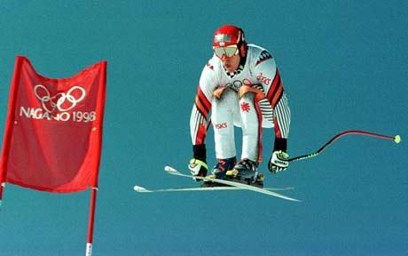
Energie
V mechanice je energie definována jako schopnost tělesa konat práci.
Známe dvě formy mechanické energie: kinetickou energii, která souvisí s pohybem tělesa a potenciální energii, která souvisí s polohou tělesa v tíhovém poli Země.
Kinetická energie
Potenciální energie
Pohybující se těleso má schopnost konat práci prostřednictvím jeho pohybu
Potenciální energie je schopnost tělesa konat práci důsledkem jeho polohy.

Slide 9
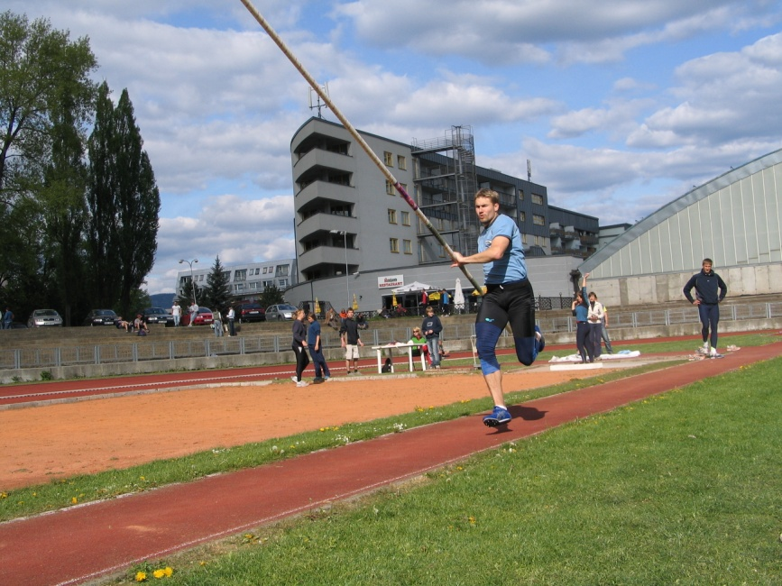
Deformační energie
Deformační energie je závislá na velikosti deformace a tuhosti tělesa.
Schopnost tělesa konat práci v důsledku deformace tělesa.
Když se například ohne tyč skokana o tyči, deformační energie je uložena ve skelných vláknech tyče. Čím větší je deformace této tyče, tím větší deformační energie je ve skelných vláknech uchována. Množství deformační energie je také závislé na tuhosti, a ta je determinována materiálovými vlastnostmi tělesa.

Slide 10
Celková energie
Celková energie, kterou sportovec má, je dána součtem jeho kinetické, potenciální a deformační energie.

Slide 11
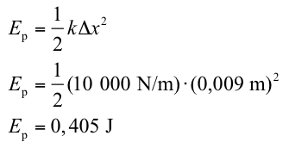
Příklad
Jak velká deformační energie je uchována ve šlaše sportovce, která se protáhne o 0,009 m, jestliže tuhost šlachy je 10 000 N/m?

Slide 12
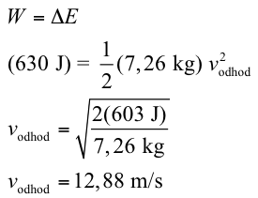
Vztah práce a energie
Práce vykonaná vnějšími silami, které působí na těleso, je příčinou změny energie tělesa: W = ΔE
Podívejme se na příklad vrhače koulí. Použil sílu 1206 N k posunutí koule ve směru vrhu o 0,5 m. Použitá síla byla konstantní. Vertikální posunutí zanedbáme, a proto zanedbáváme také potenciální energii. Představujeme si, že všechna práce byla použita ke změně kinetické energie koule. Když víme, že byla vykonána práce 603 J, potom kinetická energie koule v místě odhodu byla 603 J. Jaká byla rychlost v_{odhod} koule o hmotnosti 7,26 kg v okamžiku odhodu?

Slide 13
Konání práce ke zvýšení energie
Abychom ve sportu nebo při tělesném cvičení mohli maximálně zvýšit kinetickou energii lidského těla nebo náčiní, musíme působit co největší silou po co nejdelší dráze.
Takto můžeme použít znalosti vztahu energie a práce pro zlepšení techniky v některých sportech, zvláště pak v atletice.
Koulaři proto často volí počáteční polohu tak, že stojí předklonění na jedné noze zády ke směru vrhu, aby maximalizovali dráhu působení síly na kouli a vykonali co největší práci a dosáhli velké počáteční rychlosti koule při odhodu

Slide 14
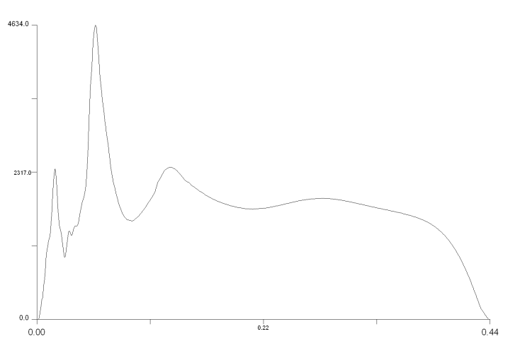
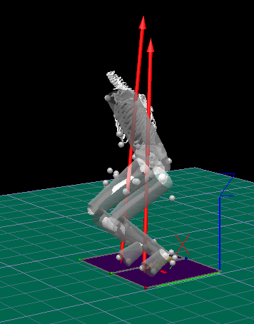
Konání práce za účelem pohlcení energie
Princip vztahu mezi energií a prací můžeme využít k vysvětlení techniky použité k pohlcení energie tělesa tak, aby nedošlo k případnému zranění sportovce. To se děje především při chytání projektilů, dopadech a podobně, kdy konáme zápornou práci.
Reakční síla
Při dopadech je nutné maximalizovat dráhu, na které je projektil brzděn. Pokud tuto brzdnou dráhu prodlužujeme, zároveň snižujeme dopadové síly. Je nutné si však uvědomit, že prodlužování brzdné dráhy například hlubokým podřepem nezaručuje nižší reakční síly v konkrétním jednom kloubu.

Slide 15
Zákon zachování mechanické energie
Celková mechanická energie tělesa je konstantní, pokud nepůsobí vnější síly (jiné než tíhová síla).
Například pokud předpokládáme, že skokan o tyči po odrazu nekoná práci, jeho celková mechanická energie je na začátku rovna jeho kinetické energii na konci rozběhu. Tato kinetická energie se transformuje do deformační energie tyče a ta se následně transformuje v navýšení potenciální energie skokana. Jinými slovy, skokan o tyči vyskočí tím výše, čím rychleji se rozběhne a čím kvalitněji je schopna jeho tyč transformovat kinetickou energii v potenciální energii prostřednictvím deformace.

Slide 16
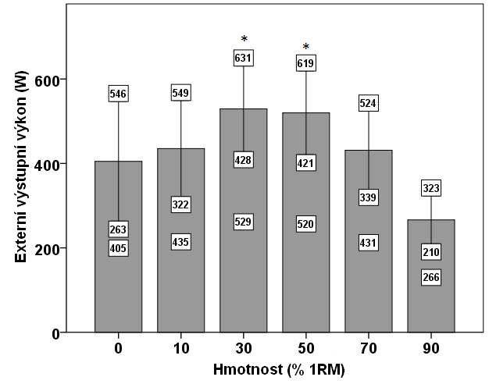
Výkon
Výkon hodnotí rychlost konání práce.
Jaký převodový poměr je optimální k tomu, abychom jeli na kole co nejrychleji v daných podmínkách? Jaká délka kroku je optimální k dosažení nejvyšší rychlosti v daných podmínkách?
U komplexních lidských pohybů je maximálního výstupního mechanického výkonu dosahováno přibližně s 50 % maxima síly a rychlosti daného sportovce
In complex motor tasks the resulting power is influenced not only by qualities of individual muscles but also by muscle coordination.

Slide 17
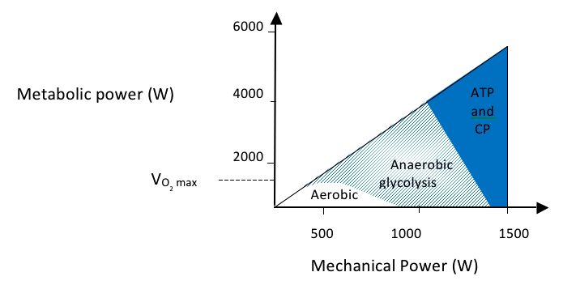
Metabolický systém člověka ovlivňuje schopnost produkovat výkon sportovců
Síla, kterou použije vzpěrač na činku a rychlost pohybu ukazuje na obrovský svalový výkon (kolem 3 200 W), ale jen v krátkých časových okamžicích.
Maratonci mají menší výkon, protože běží dvě až čtyři hodiny.

Slide 18
Děkuji za pozornost

